Slide 1
第3 章 传输层
3.1 传输层~外部视图
传输层的职能
传输层的通信结构
传输层的应用编程接口：Socket (套接字)
端口
传输层的通信连接的标识方法
传输层的多路复用与多路分解
传输层的各协议的特点与比较
问题

Slide 2
1. 传输层的职能
根本目的：在网络层提供的数据通信服务基础上，实现主机的进程间通信的可靠服务
三大要点：
  为位于两个主机内部的两个应用进程之间提供通信服务
  传输层协议软件属于OS内核软件而非用户软件
  提供可靠的通信服务
传输层的不同协议可靠的内涵别不同，如UDP的可靠性弱于TCP的可靠性。

Slide 3
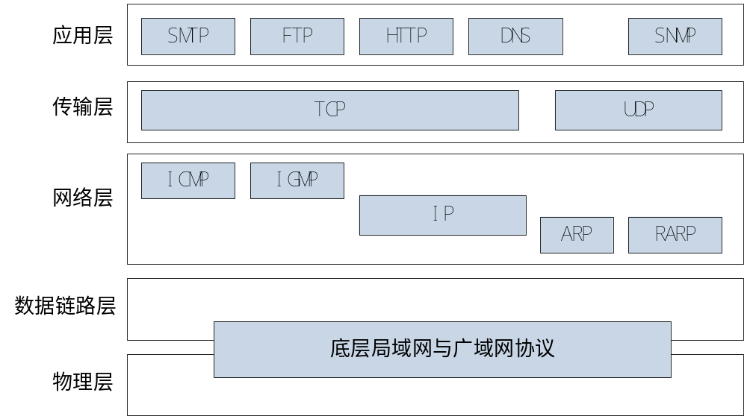
1. 传输层的职能：与其它各层的关系

Slide 4
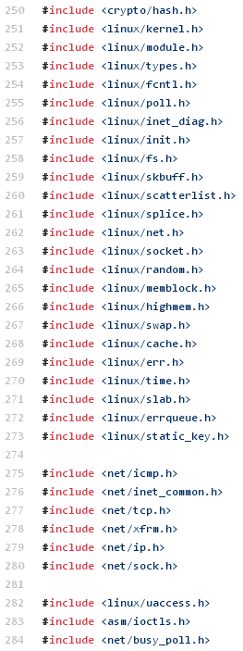
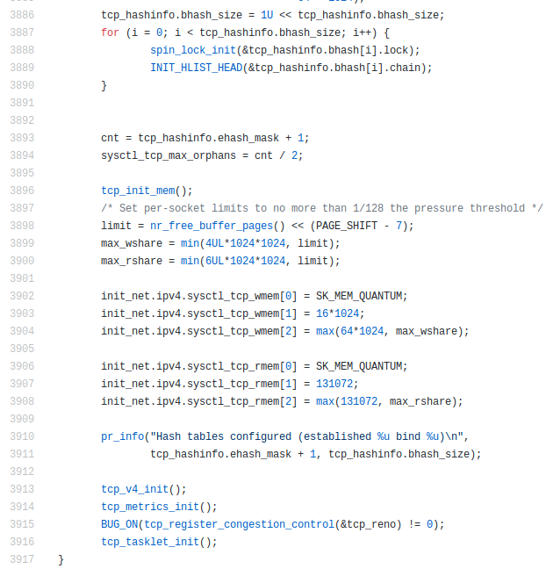
1. 传输层协议软件：OS内核软件
Linux ipv4的tcp协议源代码行数3916
tcp.c 包含33个头文件
https://github.com/torvalds/linux/blob/master/net/ipv4/tcp.c

Slide 5
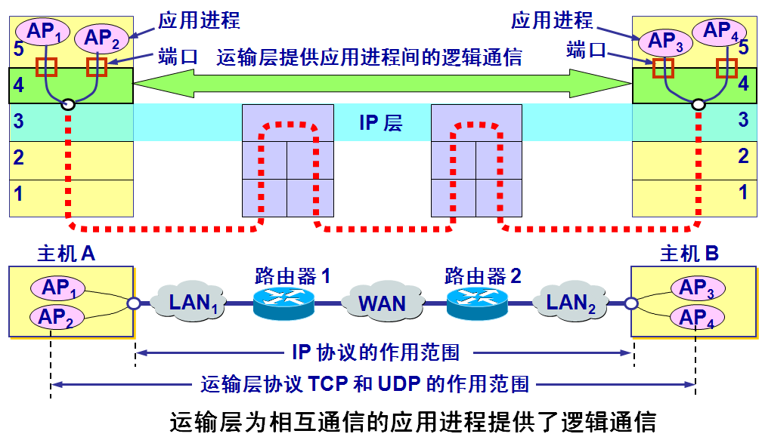
2.传输层的通信结构
摘自谢希仁.计算机网络 课件

Slide 6
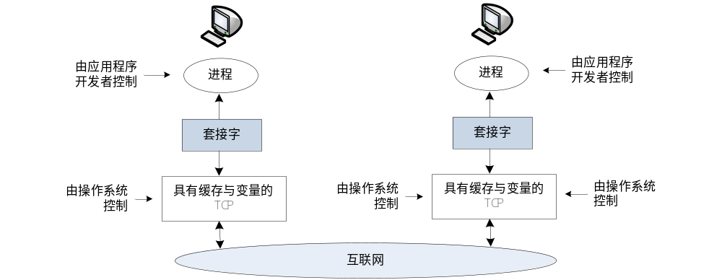
3. 传输层的应用编程接口：Socket (套接字)

Slide 7
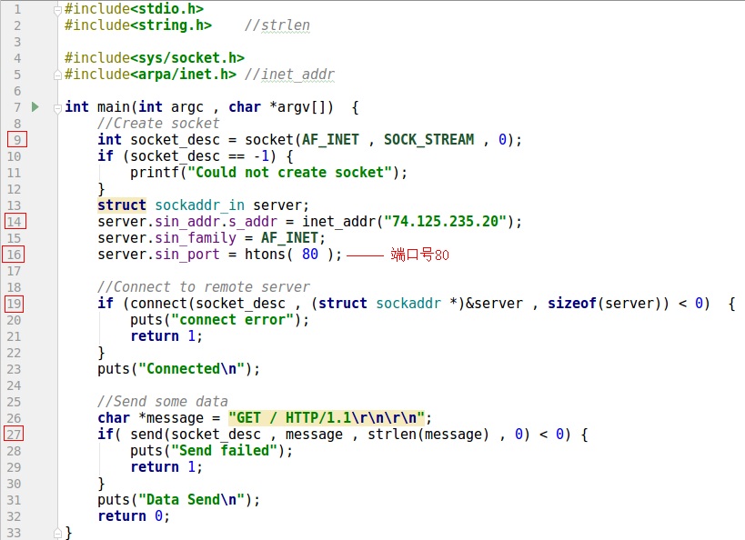
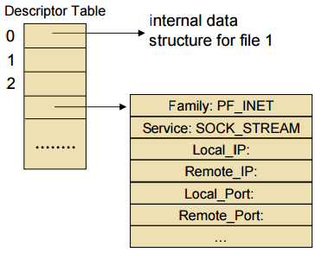
3. Socket API 使用例子
9,14,16,19,27, 标记关键的Socket API使用
第9行, Socket函数返回文件描述符存入变量Socket_desc, 类似传统的UNIX 文件句柄概念

Slide 8
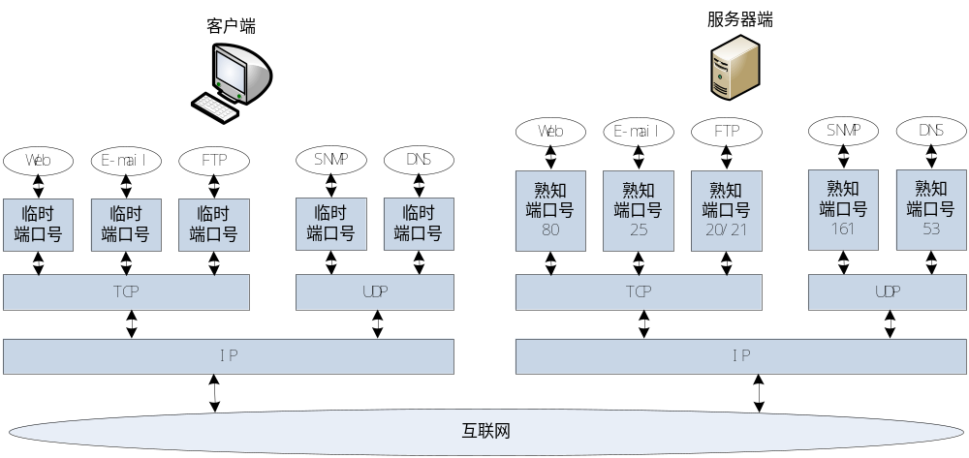
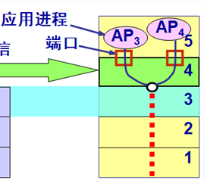

4. 端口：标识应用进程
为了使不同操作系统中的应用进程能够互相通信，就必须用统一的方法对 TCP/IP 体系的应用进程进行标识。标识的手段就是端口号。
端口号就像特定类型的应用进程的邮箱号(接收输入)

Slide 9
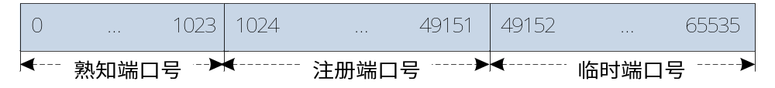
4. 端口号的分配方案
Well-known ports or system ports. They are used by system processes that provide widely used types of network services. On Unix-like operating systems, a process must execute with superuser privileges to be able to bind a network socket to an IP address using one of the well-known ports.
Registered ports. They are assigned by IANA for specific service upon application by a requesting entity. On most systems, registered ports can be used without superuser privileges.
Dynamic or private ports that cannot be registered with IANA. This range is used for private or customized services, for temporary purposes, and for automatic allocation of ephemeral ports.
https://en.wikipedia.org/wiki/List_of_TCP_and_UDP_port_numbers

Slide 10
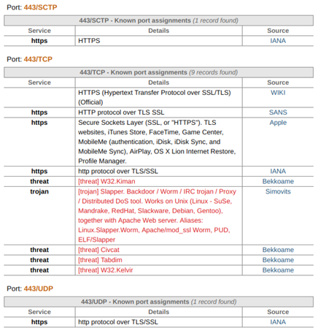
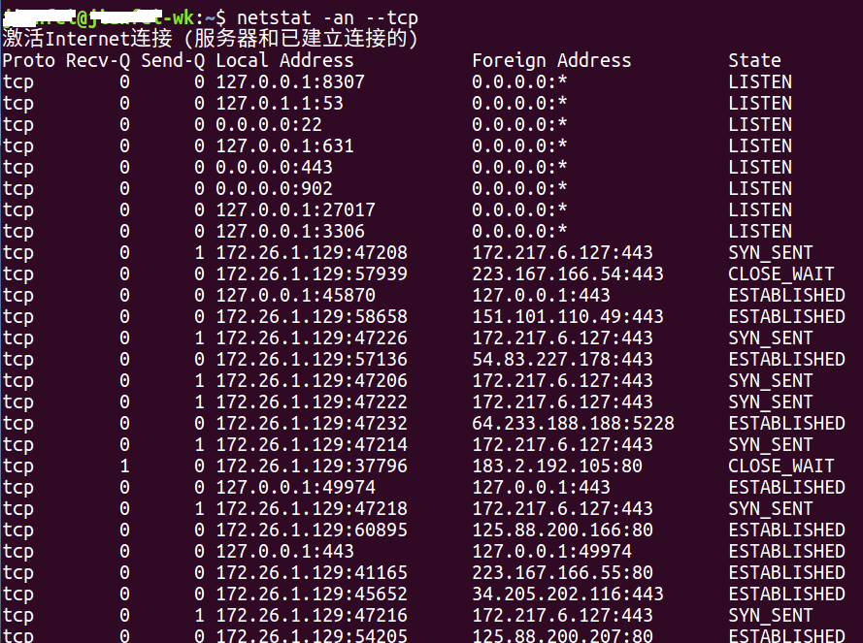
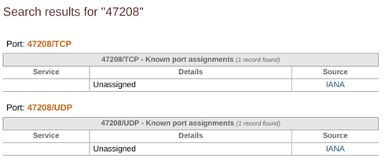
4. 端口号的例子
https://www.adminsub.net/tcp-udp-port-finder/443

Slide 11
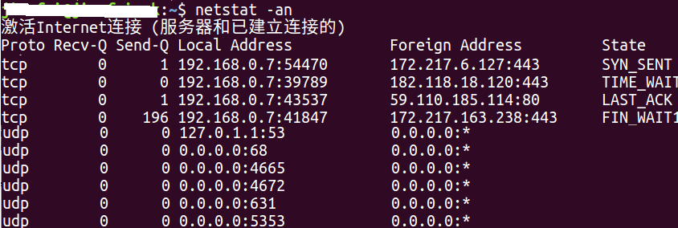
5. 传输层通信连接的标识方法
由以下五元组标识
(协议、本地地址、本地端口、远程地址、远程端口号)
每一行表示一个传输层通信连接，如第一行表示一个通信连接
( 协议=tcp, 本地地址=192.168.0.7, 本地端口=54470,
远程地址=172.217.6.127, 远程端口=443 )

Slide 12
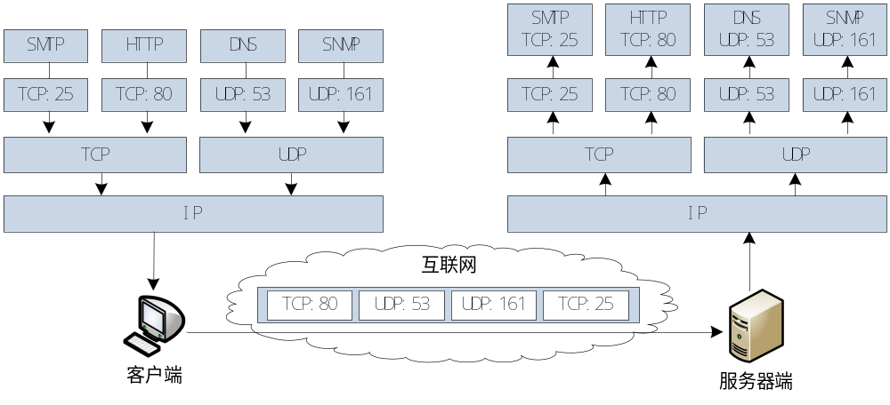
6. 传输层的多路复用与多路分解
意指：运行TCP/IP协议主机中，可以同时运行
不同应用层协议和不同的应用程序

Slide 13
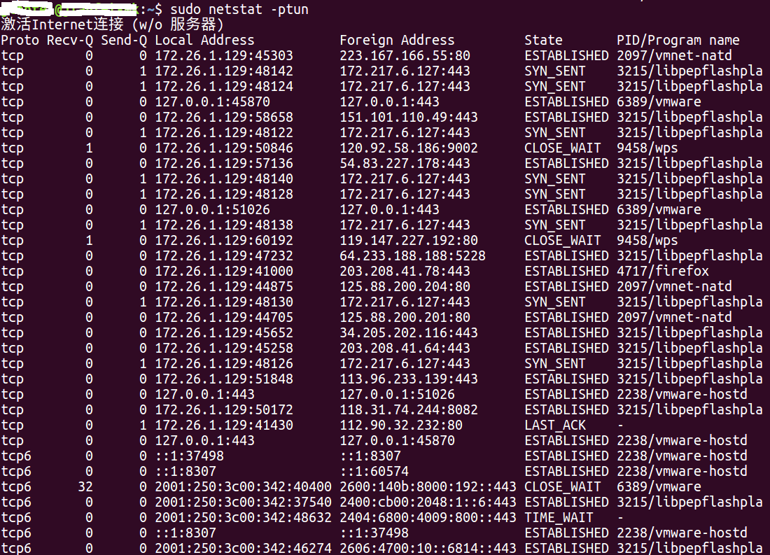
6. 传输层的多路复用与多路分解：例子
1) PID列显示应用进程名
2) 在一个OS中一个端口同一时刻只能被一个进程打开

Slide 14
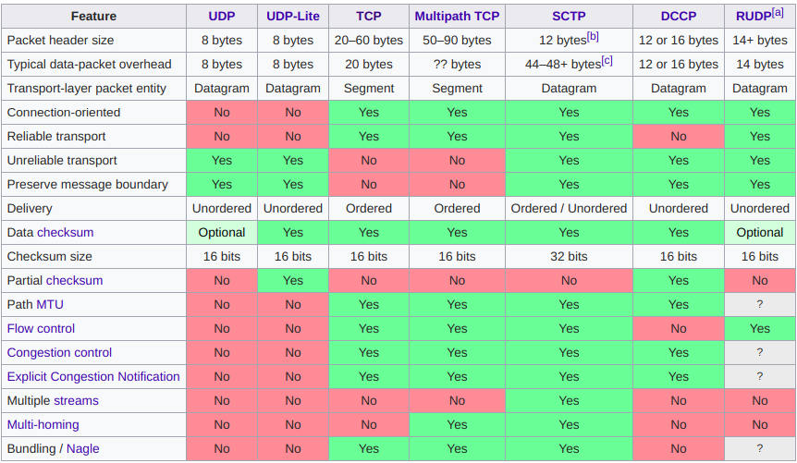
7. 传输层的各协议的特点与比较
https://en.wikipedia.org/wiki/Transport_layer

Slide 15
8. 问题
1) Linux和Windows分别用哪个文件存放port信息？
2) 请查阅互联网，在Linux操作系统中，应用程序打开什么范围的端号需要相应的什么权限？
3) Multi-homing是什么概念？传输层中的哪个协议支持它？
4) 传输层的功能与链路层的功能是否存在重复？如果是，在什么情况下可以去掉传输层。
5) htons是什么函数？它解决什么问题？
6) 传输层支持的通信可靠性具体有哪些内容？

